Slide 1

Created by Anatoly Karpovich
SOLID, Patterns

Slide 2
SOLID
SOLID - это акроним, который представляет собой пять принципов объектно-ориентированного проектирования, направленных на то, чтобы сделать программные конструкции более понятными, гибкими и поддерживаемыми. Эти принципы были введены Робертом К. Мартином (также известным как Дядя Боб). Каждая буква в SOLID обозначает отдельный принцип:
Принцип единственной ответственности (SRP)
Принцип открытости/закрытости (OCP)
Принцип подстановки Барбары Лисков (LSP)
Принцип разделения интерфейса (ISP)
Принцип инверсии зависимостей (DIP)

Slide 3
Single Responsibility principle
Определение: Класс должен иметь только одну причину для изменения, то есть он должен иметь только одну задачу или ответственность.
Объяснение: Этот принцип гарантирует, что класс сосредоточен на выполнении одной задачи. Это делает класс более простым для понимания, поддержки и тестирования. Если у класса есть несколько обязанностей, изменения одной из них могут повлиять на другие, усложняя управление кодом.

Slide 4
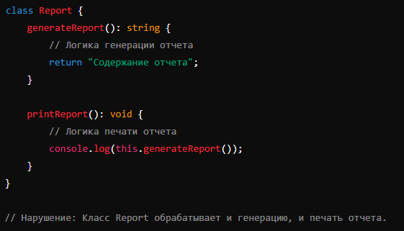
Single Responsibility principle - пример

Slide 5
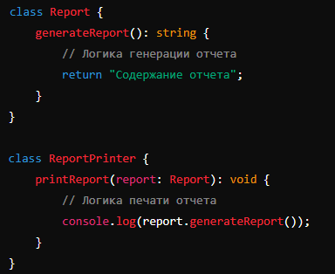
Single Responsibility principle - решение

Slide 6
Open/close principle
Определение: Программные сущности (классы, модули, функции и т.д.) должны быть открыты для расширения, но закрыты для модификации.
Объяснение: Этот принцип гласит, что поведение системы должно быть расширяемым без изменения существующего кода. Это достигается за счет использования абстракций и полиморфизма. Таким образом, мы можем добавлять новую функциональность через создание новых классов или модулей, а не изменяя уже существующие.

Slide 7
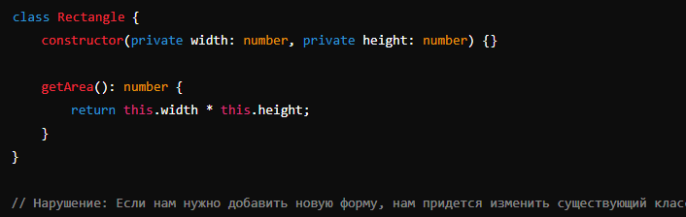
Open/close principle - пример

Slide 8
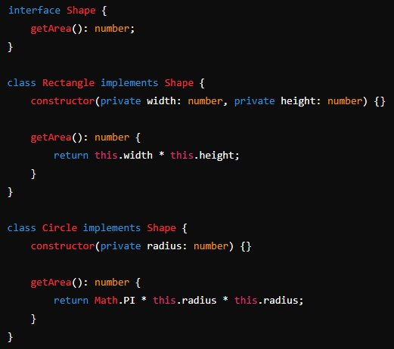
Open/close principle - решение
Мы можем создать интерфейс Shape и классы для каждой формы, реализующие этот интерфейс:

Slide 9
Liskov substitution principle
Определение: Объекты в программе должны быть заменяемыми на экземпляры их подтипов без изменения правильности выполнения программы.
Объяснение: Принцип подстановки Лисков (LSP) расширяет принцип подтипов в объектно-ориентированном программировании. Он утверждает, что объекты или экземпляры производных классов должны быть взаимозаменяемыми с экземплярами их базовых классов без нарушения корректности программы. Если код использует ссылку на базовый класс, то поведение должно быть таким же, как если бы ссылка использовала производный класс, не внося в программу ошибок или неправильного поведения.

Slide 10
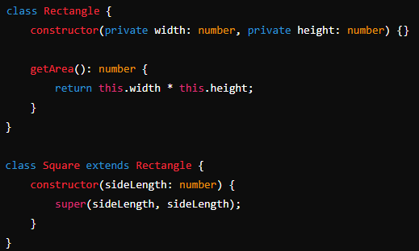
Liskov substitution principle - пример
В классе Square нарушается LSP, так как квадрат не является подтипом прямоугольника в строгом математическом смысле. Например, изменение ширины прямоугольника через метод setWidth может привести к неожиданному поведению для квадрата.

Slide 11
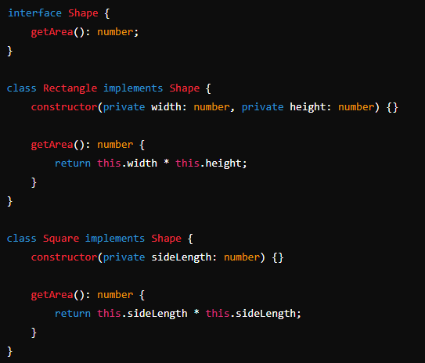
Liskov substitution principle - решение
Более правильным подходом было бы использование общего интерфейса или абстрактного класса, который объединяет обе фигуры без нарушения LSP

Slide 12
Interface segregation principle
Определение: Клиенты не должны зависеть от интерфейсов, которые они не используют.
Объяснение: Принцип разделения интерфейса (ISP) предлагает, что интерфейсы должны быть специфичными для клиентских потребностей, чтобы избежать зависимости от ненужных методов. Это помогает уменьшить связанность (coupling) и упростить взаимодействие между компонентами системы. Вместо того чтобы иметь один большой интерфейс, который охватывает все возможные методы, следует создавать маленькие и узкоспециализированные интерфейсы, каждый из которых обслуживает конкретную группу операций.

Slide 13
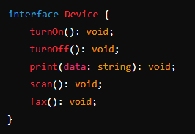
Interface segregation principle - пример
Рассмотрим интерфейс Device, который определяет методы для управления устройством
Нарушение ISP: Если у нас есть класс AllInOnePrinter, который реализует интерфейс Device, но реализация print(), scan() и fax() не всегда нужна во всех типах устройств. Например, для простого принтера print() может быть единственной полезной операцией.

Slide 14
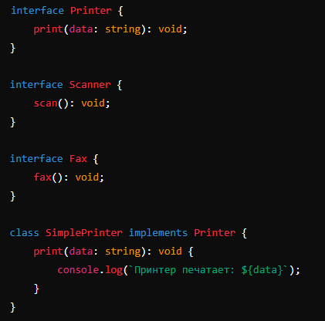
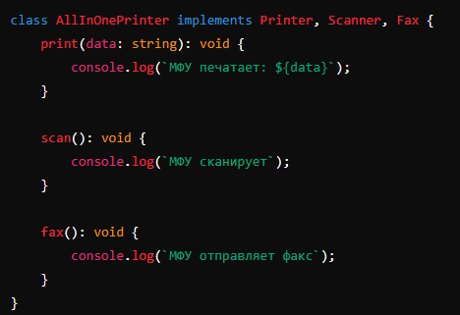
Interface segregation principle - пример
Решение: Разделяем интерфейс Device на более специфические интерфейсы:

Slide 15
Dependency inversion principle
Определение: Высокоуровневые модули не должны зависеть от низкоуровневых модулей. Оба типа модулей должны зависеть от абстракций. Абстракции не должны зависеть от деталей. Детали должны зависеть от абстракций.
Объяснение: Принцип инверсии зависимостей (DIP) предлагает, что высокоуровневые модули не должны зависеть от деталей низкоуровневых модулей, а оба типа модулей должны зависеть от абстракций. Это достигается путем использования интерфейсов или абстрактных классов для определения контрактов, которые реализуются конкретными классами. Таким образом, изменения в низкоуровневых модулях (деталях) не должны приводить к изменениям в высокоуровневых модулях, что делает систему более гибкой и легко расширяемой.

Slide 16
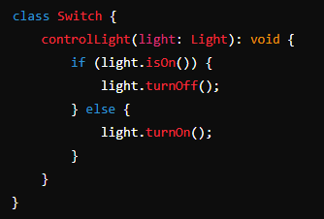
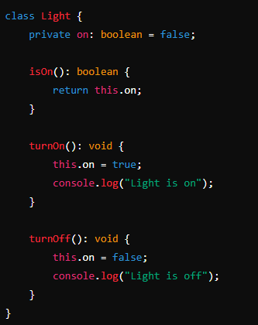
Dependency inversion principle - пример
Рассмотрим классы Switch и Light, где выключатель включает и выключает свет
Нарушение DIP: Класс Switch прямо зависит от конкретной реализации Light. Если мы захотим изменить или добавить другой тип освещения, нам придется изменять класс Switch

Slide 17
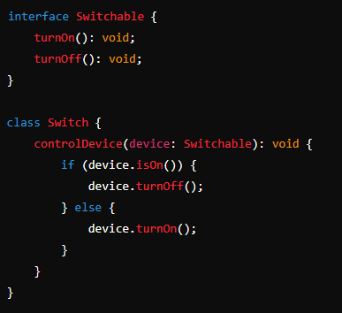
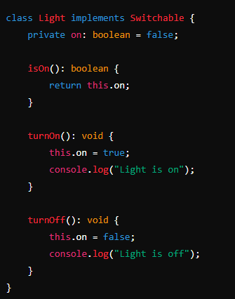
Dependency inversion principle - решение
Решение: Введем абстракцию в виде интерфейса Switchable.
Теперь Switch зависит от интерфейса Switchable, а не от конкретной реализации Light. Это позволяет легко заменять или добавлять другие устройства, реализующие интерфейс Switchable.

Slide 18
Design Patterns
Паттерны проектирования (Design Patterns) - это повторяемые архитектурные решения, предназначенные для решения часто встречающихся проблем в проектировании программного обеспечения. Они представляют собой проверенные методы и архитектурные решения, которые разработчики могут использовать для создания гибких, эффективных и поддерживаемых систем.

Slide 19
Design Patterns
Порождающие паттерны: Отвечают за создание объектов, скрывая процесс инстанцирования сложных объектов от клиентского кода. Примеры: Фабрика (Factory), Абстрактная фабрика (Abstract Factory), Одиночка (Singleton) и т.д.
Структурные паттерны: Определяют отношения между классами или объектами, обеспечивая удобство в создании больших структурных композиций. Примеры: Адаптер (Adapter), Декоратор (Decorator), Мост (Bridge) и т.д.
Поведенческие паттерны: Определяют взаимодействие между объектами и распределение обязанностей между ними. Примеры: Стратегия (Strategy), Наблюдатель (Observer), Состояние (State) и т.д.

Slide 20
Design Patterns – Factory
Паттерн Фабрика относится к порождающим паттернам проектирования и используется для создания объектов без указания конкретного класса создаваемого объекта. Этот паттерн делегирует процесс создания объектов в одну из нескольких подтипов на основе заданных условий.

Slide 21
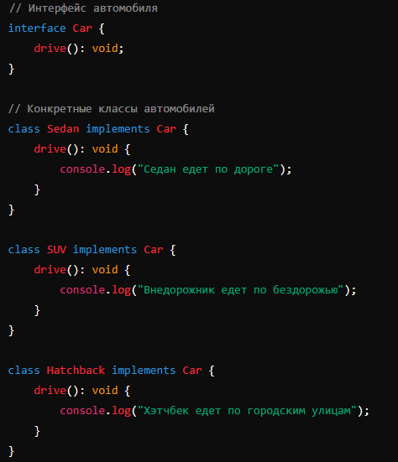
Design Patterns – Factory
Представим, что у нас есть несколько типов автомобилей, каждый из которых реализует общий интерфейс Car. Мы можем использовать фабричный метод для создания экземпляров этих автомобилей, в зависимости от переданного типа.
Шаг 1: Определение интерфейса и конкретных классов автомобилей

Slide 22
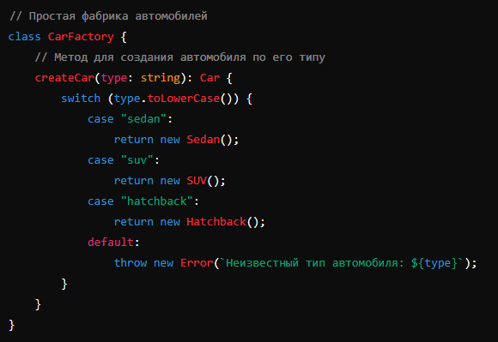
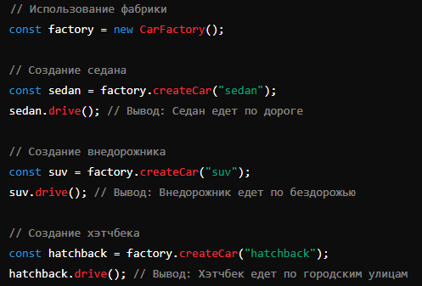
Design Patterns – Factory

Slide 23
Design Patterns – Factory
Объяснение примера:
Car: Интерфейс, который определяет метод drive(), реализуемый всеми типами автомобилей.
Sedan, SUV, Hatchback: Конкретные классы, реализующие интерфейс Car и представляющие различные типы автомобилей.
CarFactory: Простая фабрика, которая содержит метод createCar(type: string), возвращающий экземпляр соответствующего типа автомобиля в зависимости от переданного типа.
Использование фабрики: Создание экземпляров различных типов автомобилей с помощью метода createCar() и вызов метода drive() для каждого созданного автомобиля.

Slide 24
Design Patterns – Builder
Паттерн Строитель относится к порождающим паттернам проектирования и используется для создания объектов сложной структуры с использованием одного и того же процесса построения. Он позволяет создавать различные представления объекта, изолируя процесс конструирования и представления объекта.
Строитель (Builder): Определяет интерфейс для создания частей объекта.
Конкретный строитель (ConcreteBuilder): Реализует интерфейс Builder для построения и сборки частей объекта.
Директор (Director): Управляет процессом построения объекта с помощью строителя.
Продукт (Product): Окончательный объект, который создается с использованием строителя.

Slide 25
Design Patterns – Builder
Принцип работы паттерна Строитель:
Клиентский код создает директора и передает ему конкретный объект строителя.
Директор использует строителя для последовательного построения частей продукта.
По завершении построения директор возвращает готовый продукт.

Slide 26
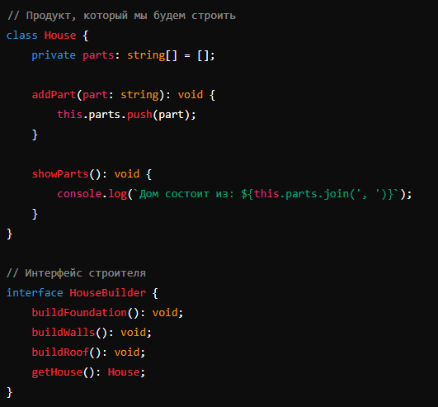
Design Patterns – Builder
Шаг 1: Определение интерфейса строителя и продукта

Slide 27
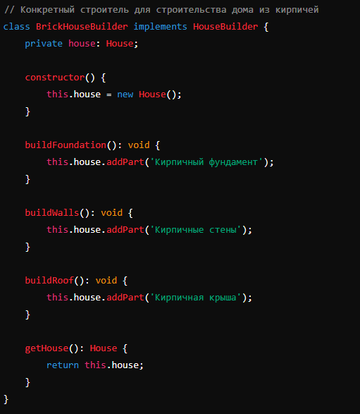
Design Patterns – Builder
Шаг 2: Реализация конкретного строителя

Slide 28
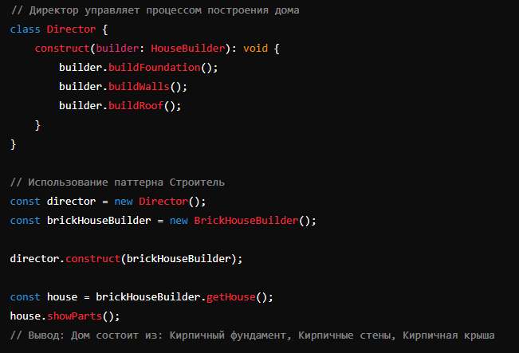
Design Patterns – Builder
Шаг 3: Использование директора для построения дома

Slide 29
Design Patterns – Builder
Объяснение примера:
House: Класс, представляющий продукт (дом), который должен быть построен.
HouseBuilder: Интерфейс, который определяет методы для построения различных частей дома.BrickHouseBuilder: Конкретный строитель, который реализует интерфейс HouseBuilder и строит дом из кирпичей.
Director: Управляет процессом построения дома через указание строителя и последовательное выполнение методов построения.
Использование: Создание экземпляра директора и конкретного строителя, вызов метода construct() для построения дома, получение готового продукта через метод getHouse().

Slide 30
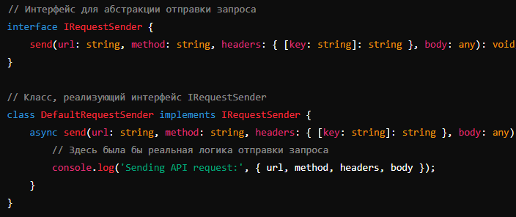
Design Patterns – Builder for api request

Slide 31
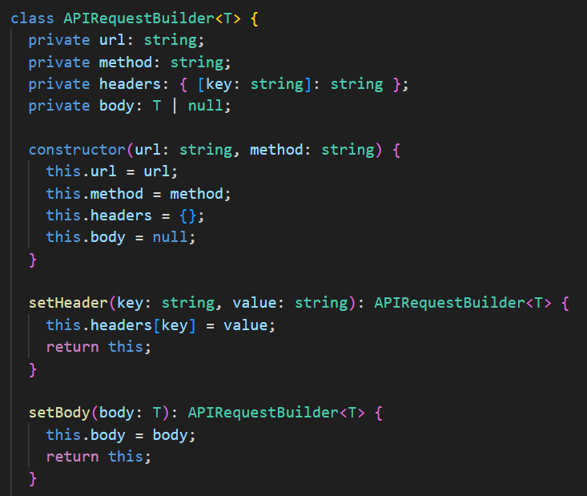
Design Patterns – Builder for api request

Slide 32
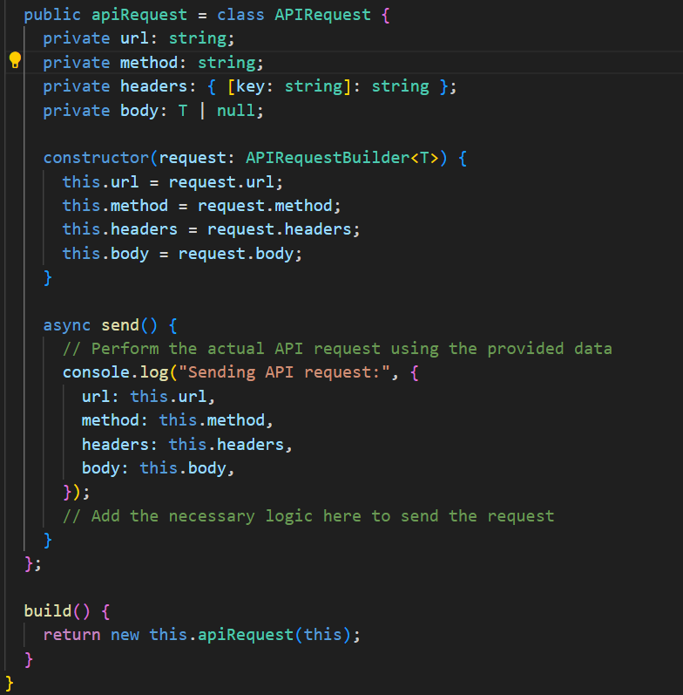
Design Patterns – Builder for api request

Slide 33
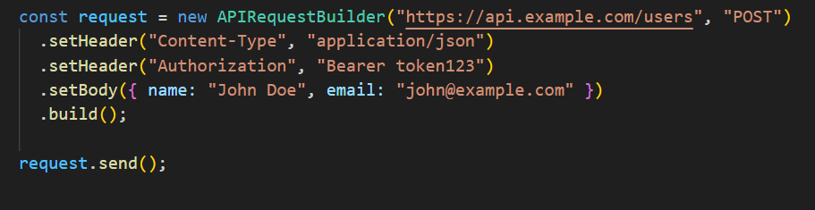
Design Patterns – Builder for api request

Slide 34
Design Patterns – Singleton
Паттерн Singleton (Одиночка) — это порождающий паттерн проектирования, который гарантирует, что у класса есть только один экземпляр, и предоставляет глобальную точку доступа к этому экземпляру.
Когда использовать Singleton:
Когда нужно иметь строго один экземпляр какого-то класса, например, для управления доступом к ресурсу (например, база данных, файловая система).
Когда этот единственный экземпляр должен быть доступен из разных частей программы.

Slide 35
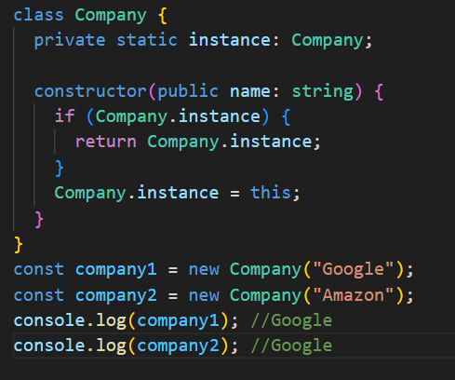
Design Patterns – Singleton

Slide 36
Design Patterns – Singleton
Нарушение принципов SOLID:
SRP (Принцип единственной ответственности): Класс имеет две ответственности — управление своим единственным экземпляром и выполнение своей основной функциональности.
OCP (Принцип открытости/закрытости): Изменение способа создания экземпляра требует изменения самого класса.
DIP (Принцип инверсии зависимостей): Классы, использующие Singleton, зависят от конкретного класса, а не от абстракции.

Slide 37
Design Patterns – Strategy
Паттерн Strategy (Стратегия) — это поведенческий паттерн проектирования, который определяет семейство алгоритмов, инкапсулирует каждый из них и делает их взаимозаменяемыми. Паттерн позволяет менять алгоритмы независимо от клиентов, которые их используют.
Когда использовать паттерн Strategy:
Когда у вас есть несколько схожих алгоритмов, и вам нужно переключаться между ними в зависимости от контекста.
Когда у вас есть несколько вариантов поведения для объекта, и вы хотите выбирать поведение во время выполнения.
Когда вам нужно избежать использования множества условных операторов для выбора нужного поведения.

Slide 38
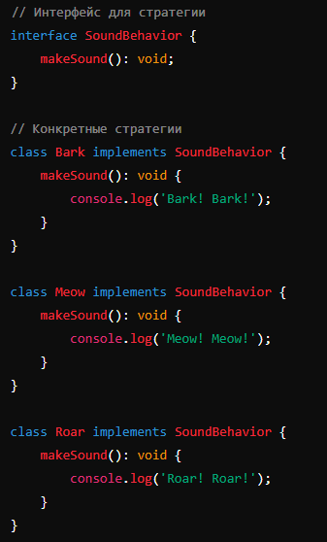
Design Patterns – Strategy
Представим, что у нас есть несколько видов поведения животных — например, поведение при издаче звуков.

Slide 39
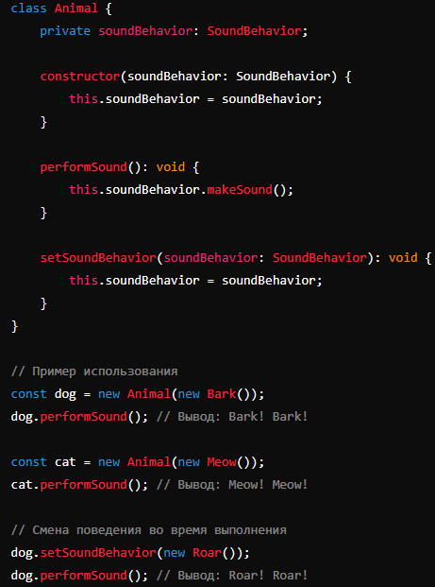
Design Patterns – Strategy
Представим, что у нас есть несколько видов поведения животных — например, поведение при издаче звуков.

Slide 40
Design Patterns – Strategy
Примеры использования паттерна Strategy
Алгоритмы сортировки: Программа может использовать разные алгоритмы сортировки в зависимости от типа данных или размера коллекции.
Методы оплаты: Интернет-магазин может предоставлять несколько способов оплаты и переключаться между ними в зависимости от выбора пользователя.
Форматы вывода: Приложение может выводить данные в разных форматах (JSON, XML, CSV) в зависимости от предпочтений пользователя.

Slide 41
Design Patterns – Template method
Паттерн Template Method (Шаблонный метод) — это поведенческий паттерн проектирования, который определяет скелет алгоритма в методе, оставляя определение реализации некоторых шагов субклассам. Паттерн позволяет субклассам переопределять некоторые части алгоритма без изменения его структуры.
Когда использовать Template Method:
Когда нужно использовать основной алгоритм, но с возможностью изменять или дополнять некоторые его шаги.
Когда нужно избегать дублирования кода, перемещая общий код в суперкласс.

Slide 42
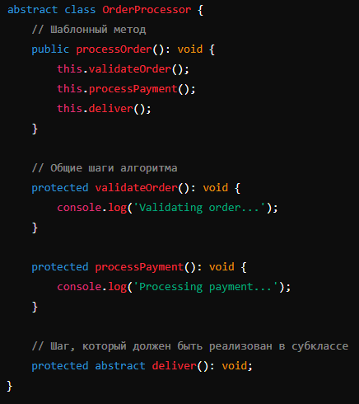
Design Patterns – Template method
Рассмотрим пример с процессом заказа в интернет-магазине. Процесс может включать разные этапы, такие как валидация заказа, обработка платежа и доставка. Конкретные шаги могут различаться в зависимости от типа заказа (например, физический продукт или цифровой продукт).

Slide 43
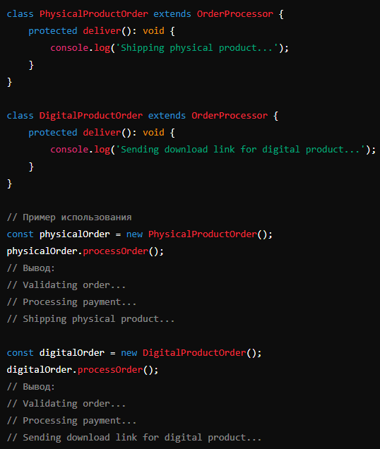
Design Patterns – Template method
Рассмотрим пример с процессом заказа в интернет-магазине. Процесс может включать разные этапы, такие как валидация заказа, обработка платежа и доставка. Конкретные шаги могут различаться в зависимости от типа заказа (например, физический продукт или цифровой продукт).

Slide 44
Design Patterns – Template method
Примеры использования Template Method
Работа с документами: Приложения для обработки документов могут использовать шаблонный метод для определения последовательности шагов обработки (открытие, редактирование, сохранение), а конкретные шаги могут различаться для разных типов документов.
Игровая логика: В играх шаблонный метод может использоваться для описания последовательности шагов в игровом цикле (инициализация, обновление, отрисовка), а конкретные шаги могут различаться для различных уровней или режимов игры.
Веб-приложения: Веб-приложения могут использовать шаблонный метод для обработки запросов (валидация, аутентификация, обработка данных), а конкретные шаги могут различаться для различных типов запросов.

Slide 45
Design Patterns – Decorator
Паттерн Decorator (Декоратор) — это структурный паттерн проектирования, который позволяет динамически добавлять объектам новую функциональность, оборачивая их в полезные "обертки" (декораторы). Этот паттерн предоставляет гибкую альтернативу практике создания подклассов для расширения функциональности.
Когда использовать паттерн Decorator
Когда нужно добавлять обязанности объектам динамически и прозрачно.
Когда невозможно использовать наследование для расширения функциональности (например, если нужно добавить функциональность к отдельным объектам, а не ко всем экземплярам класса).
Когда расширение с помощью подклассов приведет к комбинаторному взрыву числа классов.

Slide 46
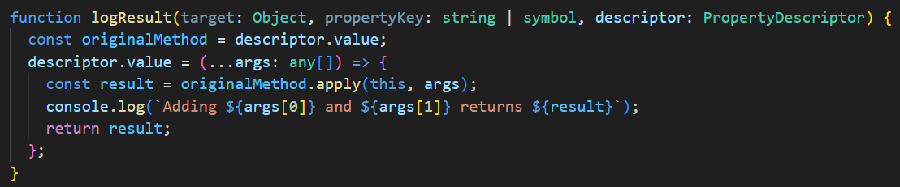
Design Patterns – Decorator
Реализуем простой декоратор для логирования результата работы метода класса

Slide 47
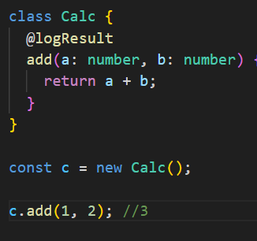
Design Patterns – Decorator
Использование:
Декораторы используются с символом @

Slide 48
Useful links
SOLID - https://youtube.com/playlist?list=PLmqFxxywkatQNWLG1IZYUhKoQrnuZHqaK&si=kI8Nxjw6o3uaioqb
SOLID - https://youtu.be/TxZwqVTaCmA?si=ORhKi9CURZVPcVie
Patterns - https://refactoring.guru/ru/design-patterns/catalog
Patterns in TS - https://blog.logrocket.com/understanding-design-patterns-typescript-node-js/
Refactoring - https://refactoring.guru/ru/refactoring
Clean code - https://github.com/labs42io/clean-code-typescript
Clean architecture - https://github.com/pvarentsov/typescript-clean-architecture

